Slide 1
8. Techniker / Juristen Dialog 12. Jänner 2017
„Leistungsstörungen / Leistungsänderungen
Aus Sicht von AG und AN“
Notes:
Im Namen des Präsidiums von Archimedes darf ich Sie herzlich im Kongresszentrum des Schlosses Schönbrunn begrüßen und mich für Ihr Kommen herzlich bedanken.
Allen voran seien auch die Referenten des heutigen Tages sehr herzlich begrüßt und werden sie durch ihre Vorträge so wie in den vergangenen 5 Jahren bauwirtschaftliche Themen zu erhöhter Transparenz und Durchblick bringen und damit einen weiteren Schritt des Verständnisses zwischen Technikern und Juristen bringen.
Das heutige Thema Leistungsstörungen / Leistungsänderungen aus Sicht von Auftraggeber und Auftragnehmer schließt sich an jenen roten Faden an, der seit dem Jahr 2011 gesponnen wurde. Allen Themenstellungen und Vorträgen und den daraus resultierenden Diskussionen war gemeinsam, dass ein guter Interessensausgleich bei der Ausführung komplexer Projekte von großer Wichtigkeit ist. In Zeiten der zunehmenden Globalisierung, insbesondere aber Digitalisierung ist es aber besonders wichtig zu bedenken, dass immer Menschen die letzten Entscheidungen zu treffen haben und anders wie bei Börse und im Geldmarkt nicht mehr Computer, die allein ausschlaggebenden Entscheider sein können und dürfen.

Slide 2
Notes:
Nachdem in den ersten Veranstaltungen die Frage im Mittelpunkt gestanden ist, ob dem Vergaberecht auch die Grundsätze der Lauterkeit und der guten Sitten unter stehen und dies dann in weiterer Folge vom Obersten Gerichtshof im Sinne der Lauterkeit entschieden wurde, konnte anhand verschiedener Themenkreise beleuchtet werden, wie wichtig das Gegenüberstehen von Auftraggeber und Auftragnehmer auf gleicher Augenhöhe ist. Damit ist nicht die Größe und finanzielle Kraft gemeint, sondern letztlich das Verständnis für das gemeinsam umzusetzende Projekt sowohl in technischer, ökonomischer als auch letztlich ethischer Hinsicht.

Slide 3
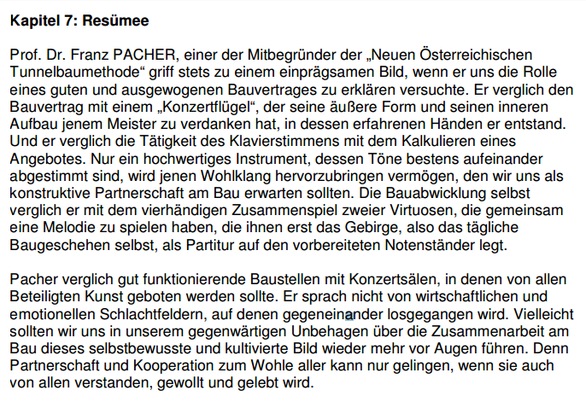
Notes:
Wenn ich das Wort Ethik in diesem Zusammenhang ausspreche möchte ich an den Vortrag Vavrovskys im Jahr 2012 beim 2. Techniker- / Juristendialog erinnern, der im Zitat seines Lehrers den Bauvertrag mit einem Konzertflügel verglichen hat, der seinen inneren Aufbau und äußere Form dem Meister zu verdanken hat, in dessen erfahrenen Händen er entstand.

Slide 4
Notes:
Herdina hat 2013 den gegenseitigen respektvollen Umgang von Auftraggeber und Auftragnehmer ebenso als unabdingbar bezeichnet, wie die Gesprächsbasis nach dem Motto „Hart aber Herzlich“.

Slide 5
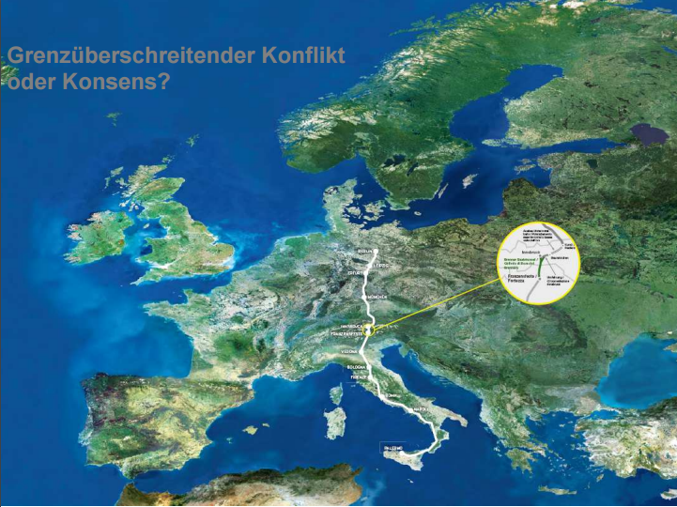
Notes:
Bergmeister hat 2014 in Innsbruck bei der Behandlung der Frage „Grenzüberschreitender Konflikt oder Konsens?“ im Zusammenhang mit dem Brenner Basistunnel Begriffe wie angstarmes Vertrauen und damit im Zusammenhang „Glaube“ und „Selbstvertrauen“ dem bewährten Vertrauen durch Erfahrung bekräftigte „Hoffnung“ und „Zutrauen zu den eigenen Erwartungen“ referiert.

Slide 6
Notes:
Es soll mit diesen Beispielen nur gezeigt werden, dass der Wunsch aller Beteiligten nach einer rund laufenden Baustelle ohne Streit ein Leistungsziel ist, dass nicht unterschätzt werden darf.
Ich möchte Sie, soweit Sie in den Vorjahren nicht anwesend waren, vor allem auf die Website und die dort hochgeladenen Vorträge der Vergangenheit hinweisen, auf die ich mich gerade bezogen habe.

Slide 7
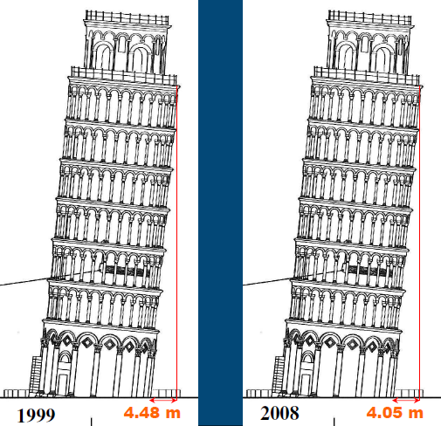
Der schiefe Turm von Pisa
Vortrag Dr. Ing. Marco Ziller
beim 6. Techniker / Juristen Dialog Frühjahr 2015, Linz a. d. Donau
Notes:
Gerade Beispiele wie das „Zurechtrücken des schiefen Turm von Pisa“

Slide 8
Das Joint Industry Project (JIP) „BioSealing“ wurde am 9.9.2013 offiziell gestartet
Bakterien zur Abdichtung von Leckagen im Boden und in Bauwerken.
Vortrag Dipl.-Ing. Wolfgang Hornich, ZÜBLIN – 6. TJD in Linz
Notes:
die Behandlung mit Bioschwamm für Abdichtung

Slide 9
Die Niagara Fälle in Kanada
Vortrag Dipl.-Ing. Wolfgang Hornich, ZÜBLIN
beim 6. Techniker / Juristen Dialog Frühjahr 2015, Linz a. d. Donau
Notes:
Auch das Beispiel Niagarafälle zeigt wie wichtig die gleiche Augenhöhe zwischen Auftraggeber und Auftragnehmer ist.

Slide 10
Die Codex Hammurapi-Stele
„Was Du nicht willst dass man Dir tu, das füg auch keinem anderen zu“
Quelle: Von I, Sailko, CC BY 2.5, https://commons.wikimedia.org/w/index.php?curid=5859046
Notes:
Zum Abschluss möchte ich jenen noch die Kodex Hammurabi Stele in Paris (Louvre) zeigen, in welcher der Sonnengott König Hammurabi vor ca. 3.600 Jahren die Gesetze, die auf dieser Stele eingraviert sind, überreicht hat. Er hat einen ganz wesentlichen Satz schon damals kodifiziert, nämlich: „Was Du nicht willst, das man Dir tu, das füg auch keinem anderen zu“. Es ist interessant, dass sich dieser Gedanke sowohl in den östlichen Religionen des Konfuzius und des Hinduismus ebenso wiederfindet wie bei den Zoroastriern und letztlich in den christlichen Religigionen und deren philosophischen Vorläufern der griechischen Antike.
Interessant ist schließlich, dass im Koran eine wörtliche Version dieser Regel, wie sie in diesen anderen Kulturen klar ausgesprochen ist, nicht existiert, dass aber in den Suren 24, 22 (Sie sollen verzeihen und nachlassen, liebt ihr es nicht selbst, dass Gott euch vergibt) oder die Sure 83, 1-6, die mit dem Hinweis auf das letzte Gericht vor Betrug beim Abmessen warnt und gleiches Maß beim Geben und Nehmen anmahnt, einen Beweis, dass in Damaskus in der Zeit der berühmten Koranauslegungen ein völlig anderer Wind geweht hat, als dies derzeit der Fall ist. Der dort wichtigste Koraninterpret hat es sogar als Regel Gottes für alle Menschen impliziert, dass so bezahlt werden soll, wie man selbst bezahlt werden wolle. Damit sind wir schon mitten im Thema des Claim-Managements und der Claim-Manager Auftraggeber- und Auftragnehmerseite.
Ich wünsche unserer Veranstaltung sowie in den Vorjahren schöne Vorträge und fruchtbare Diskussionen.

